Slide 2
Storytelling de dados
Direcionando a atenção
Aula 1: Uso estratégico de cores
Código da aula: DADOSANO1C3B2S10A1

Slide 3



10
Você está aqui!
Direcionando a atenção
Mapa da Unidade 2 Componente 3
Storytelling de dados
11
Construindo a narrativa
9
Escolha do visual adequado
13
Refinando a comunicação visual
Interpretando e explicando dados
12

Slide 4

Mapa da Unidade 2 Componente 3
Storytelling de dados
Você está aqui!
Direcionando a atenção
10
Aula 1: Uso estratégico de cores
Código da aula: DADOSANO1C3B2S10A1

Slide 5
Entender como a hierarquia da informação contribui para a clareza da narrativa.
Utilizar cores e elementos visuais para destacar informações relevantes e facilitar a leitura de gráficos.
Recurso audiovisual para a exibição de textos, vídeos e imagens.
Acesso ao laboratório de informática e/ou à internet.
Demonstrar atenção aos detalhes e sensibilidade estética ao comunicar informações de maneira clara e intencional, valorizando a organização visual.

Slide 6


Diálogo
Registro
Por que alguns gráficos são
mais fáceis de entender?
Imagine que dois colegas apresentaram gráficos sobre o mesmo conjunto de dados.
Um deles chamou a sua atenção logo de cara, pois parecia mais claro e fácil de entender.
O outro, embora mostrasse as mesmas informações, parecia confuso.
© Getty Images
O que pode fazer um gráfico parecer mais fácil de entender do que outro?

Slide 7

Como direcionamos
o olhar em um gráfico
Quando olhamos um gráfico, nossos olhos não veem tudo ao mesmo tempo.
Eles buscam padrões, contrastes e elementos que se destacam.
O papel do cientista de dados é usar os recursos visuais com intenção, guiando a atenção para o que é realmente importante.
Tome nota
Um bom gráfico não mostra tudo de uma vez, ele guia o olhar para o que importa.

Slide 8
Princípios da gestalt no
storytelling de dados
A gestalt é uma teoria da psicologia da percepção que explica como o cérebro organiza elementos visuais. No storytelling de dados, ela ajuda a criar gráficos mais claros e intuitivos.
Princípio | O que significa | Aplicação em gráficos
Proximidade | Elementos próximos são vistos como parte do mesmo grupo. | Agrupe barras ou pontos de categorias relacionadas.
Semelhança | Elementos com cor ou forma parecida são percebidos juntos. | Use cores iguais para representar o mesmo tipo de dado.
Figura e fundo | O olhar separa o que é foco do que é plano de fundo. | Use contraste para destacar a informação principal.
Continuidade | O cérebro segue linhas e curvas de forma natural. | Mantenha a direção visual coerente (ex.: linha crescente).
Fechamento | Tendemos a completar figuras incompletas. | Evite gráficos cortados que confundam o leitor.
DESTAQUE
Fonte: KNAFLIC, 2019.

Slide 9

Uso de cores: clareza e intenção
As cores orientam o olhar e destacam o que é importante.
No storytelling de dados, a cor não é decoração, é ferramenta de comunicação.
Ela deve reforçar a mensagem, e não competir com ela.
DESTAQUE
© Getty Images
Cada cor precisa ter um propósito: destacar, agrupar ou comparar.
Fonte: KNAFLIC, 2019.

Slide 10
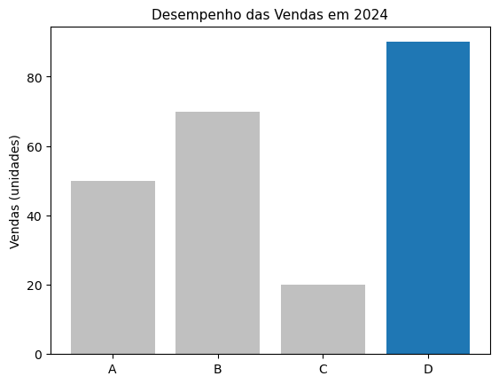
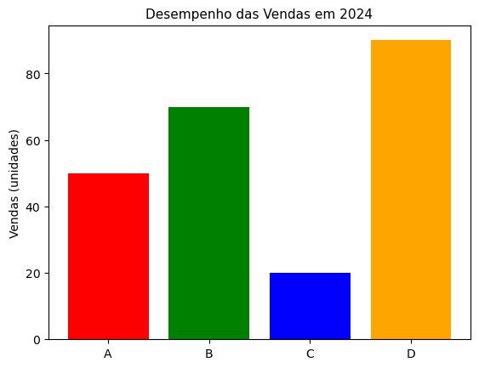

Cores bem usadas – Gestalt : figura, fundo e semelhança
O fundo neutro permite foco na barra azul (figura em destaque).
As demais barras compartilham a mesma cor, mostrando semelhança e agrupamento.
O contraste de cor cria hierarquia visual — o olhar vai direto à categoria D.
Comunicação é clara, sem esforço cognitivo.
Exemplo do uso de cores
Cores mal aplicadas – Gestalt: semelhança violada
Cada cor representa algo diferente sem significado, quebrando o agrupamento visual.
O olhar não sabe em que focar — todas as barras competem por atenção.
A hierarquia se perde, e a mensagem principal desaparece.
Gráficos produzidos pela SEDUC-SP com a ferramenta Matplotlib.
Fonte: KNAFLIC, 2019.

Slide 11

Contraste e hierarquia visual
O contraste organiza o olhar e a hierarquia define o que deve ser visto primeiro.
Elementos com maior contraste (cor, tamanho ou posição) chamam mais a atenção.
© Getty Images
Hierarquia visual é utilizar elementos para direcionar o olhar do leitor para o mais importante.
Fonte: KNAFLIC, 2019.

Slide 12
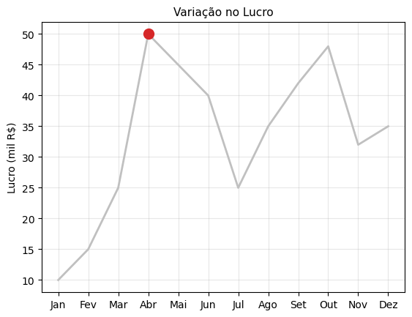
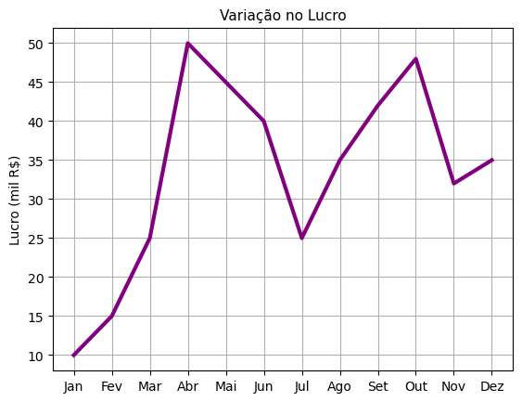

Hierarquia visual e contraste – Gestalt: continuidade e figura/fundo
A linha cinza cria continuidade visual, guiando naturalmente o olhar.
O ponto vermelho destaca o ápice — figura sobre fundo neutro.
O contraste de cor e forma orienta o leitor para o momento-chave (abril).
Exemplo do uso de hierarquia visual
Falta de contraste e foco – Gestalt: figura/fundo ausentes
Tudo tem o mesmo peso visual: o olhar não sabe o que é mais importante.
Nenhum contraste indica o ponto principal.
A mensagem depende da fala do apresentador, pois o gráfico não comunica sozinho.
Gráficos produzidos pela SEDUC-SP com a ferramenta Matplotlib.
Fonte: KNAFLIC, 2019.

Slide 13
Registro
Qual é o principal papel do contraste em um gráfico?
Mostrar categorias.
Preencher espaços.
Destacar o ponto principal.
Deixar mais bonito.

Slide 14
Registro
Qual é o principal papel do contraste em um gráfico?
Mostrar categorias.
Preencher espaços.
Destacar o ponto principal.
Deixar mais bonito.

Slide 15

Situação
Ser
sempre +
Durante a preparação de uma apresentação de resultados, um colega cria gráficos com muitas cores e informações misturadas.
Ele diz que está “tudo certo”, porque os dados estão corretos, mesmo que o visual pareça confuso.
Você percebe que, assim, o público pode não entender a mensagem principal.
Situação fictícia produzida pela SEDUC-SP.

Slide 16
Ação
VIREM E CONVERSEM
Ser
sempre +
Em duplas, conversem sobre:
Como conversar com o colega para mostrar a importância de cuidar da clareza e da aparência visual dos gráficos?

Slide 17
Então ficamos assim...
Aprendemos que o uso intencional das cores e do contraste ajuda a direcionar o olhar e destacar as informações mais importantes em um gráfico.
Compreendemos que a hierarquia visual organiza a leitura dos dados, facilitando a interpretação e a clareza da mensagem.
Aplicamos os princípios da gestalt para analisar exemplos de gráficos, identificando quando as cores e o contraste contribuem para a comunicação visual ou a atrapalham.

Slide 18
Quer entender mais sobre a importância das cores?
Recomendamos que assista ao vídeo:
EXPERT CURSOS. A importância das cores na visualização e análise de dados. YouTube, 5 set. 2025. Disponível em: https://youtu.be/3_wemF02tAo. Acesso em: 10 nov. 2025.
Saiba mais

Slide 19
DALE, K. Visualização de dados com Python e JavaScript: raspe, limpe, explore e transforme seus dados. Rio de Janeiro: Alta Books, 2024.
KNAFLIC, C. N. Storytelling com dados: um guia sobre visualização de dados para profissionais de negócios. Rio de Janeiro: Alta Books, 2019.
STRACHNYI, K. A cor dos dados: um guia para o uso de cores em storytelling de dados. São Paulo: Novatec, 2023.
Identidade visual: imagens © Getty Images

Slide 21


Slide 6
Orientações: a seção Ponto de partida tem o objetivo de ativar os conhecimentos prévios dos estudantes sobre o tema da aula e estimular o pensamento crítico e as habilidades comunicativas. Por meio de uma situação-problema ou exemplo próximo da realidade do estudante, pretende-se sair da abstração conceitual e promover um diálogo dinâmico para explorar hipóteses e soluções. Espera-se também que os estudantes compartilhem eventuais experiências que possam ter com os tópicos a serem abordados em aula.
Tempo previsto: 8 minutos.
Gestão de sala de aula: assegure que todos os estudantes tenham a oportunidade de participar. Se necessário, faça rodízio ou direcione perguntas a estudantes que estejam menos ativos para garantir a participação de todos. Mantenha um ambiente de respeito, em que todas as opiniões são valorizadas, garantindo que os alunos se sintam confortáveis para expressar seus pontos de vista. Conclua a atividade resumindo as principais ideias discutidas e vinculando-as aos objetivos de aprendizagem da aula.
Condução da dinâmica:
Apresentar a situação-problema (estudo + celular + música + vídeo).
Discussão da pergunta (5 minutos):
Apresente a questão e dê tempo para os alunos pensarem e discutirem.
Apresentação (3 minutos):
Peça a alguns alunos que compartilhem suas ideias com a turma.
Expectativa de respostas:
Não há resposta certa ou errada. Os alunos podem dar respostas como:
Porque está mais organizado e dá para entender o que o gráfico quer mostrar logo de cara.
Porque as informações estão em ordem e é fácil comparar os dados.
Porque usa cores e tamanhos que ajudam a perceber o que é mais importante.
Porque tem títulos e rótulos que explicam o que cada parte significa.
Porque não está cheio de detalhes que confundem — parece mais limpo e direto.

Slide 22
Slides 7 ao 12
Orientações: a seção Construindo o conceito tem o objetivo de ajudar o estudante a sistematizar novos conceitos teóricos relacionados à vivência profissional.
Tempo previsto: 20 minutos.
Condução da dinâmica: apresente aos estudantes os slides com as definições de conceitos e como eles são aplicados em situações práticas.​
Aprofundamento:
Nesta aula, o objetivo é ajudar os estudantes a perceber como o olhar é guiado por cores e contrastes em um gráfico, compreendendo que a forma de apresentar os dados é parte da mensagem. Não se trata apenas de “deixar bonito”, mas de usar elementos visuais com intencionalidade para reforçar a narrativa dos dados.
Ao apresentar os slides, destaque que o cérebro humano busca padrões visuais para compreender informações rapidamente. Os princípios da gestalt explicam esse comportamento:
Figura e fundo — o que se destaca primeiro (foco) e o que deve permanecer em segundo plano.
Semelhança e proximidade — como agrupamos elementos parecidos.
Continuidade — o caminho natural que o olhar tende a seguir.
Fechamento — a tendência de completar o que está incompleto.
Esses princípios sustentam a criação de gráficos que o leitor entende sem precisar de explicação verbal.
Mostre, nos exemplos, que o bom uso de cor e contraste cria hierarquia visual: o olhar identifica o que é mais importante, o que é complementar e o que é detalhe.
A cor deve reforçar a mensagem, e não competir com ela — é um recurso para guiar a atenção e facilitar a comparação entre categorias.
Evite tratar os gráficos como “bonitos ou feios”. O foco deve ser na eficiência da comunicação visual. Incentive que os alunos descrevam o que perceberam primeiro e por que isso os ajuda a compreender, na prática, como o design influencia a interpretação dos dados.
Por fim, conecte a discussão ao cotidiano profissional: dashboards, relatórios e painéis de BI utilizam exatamente esses conceitos. Dominar o uso estratégico de cores e contrastes é essencial para quem quer transformar dados em histórias visuais claras, confiáveis e impactantes.

Slide 23
Slides 13 e 14
Orientações: o objetivo da seção Pause e responda é mobilizar os estudantes em relação aos conhecimentos apresentados e construídos em aula. É registro.
Tempo previsto: 2 minutos.
Resposta correta: Destacar o principal.
Feedback: o contraste direciona o olhar do leitor para o dado mais importante, criando hierarquia visual e facilitando a compreensão rápida das informações mostradas no gráfico.
Slides 15 e 16
Orientações: a seção Ser sempre + tem o objetivo de ajudar os estudantes a desenvolver e aprimorar competências socioemocionais, focando especificamente nas situações desafiadoras que podem surgir no ambiente profissional.
Tempo previsto: 17 minutos.
Gestão de sala de aula: Introdução (4 minutos):
Apresente a situação de maneira simples e direta. Após apresentar, organize os estudantes em duplas.
Condução da dinâmica:
Atividade em duplas:
Planejamento inicial (10 minutos)
Instruções: em duplas, discutam como podem lidar com essa situação.
Apresentação e discussão (3 minutos)
Apresentação rápida: sortear algumas duplas para apresentar suas principais ideias e soluções para a turma. Cada dupla tem 2 minutos para compartilhar as suas sugestões de como lidar com a situação.
Expectativa de respostas:
Os estudantes devem sugerir atitudes como:
Propor uma conversa respeitosa e explicativa com o colega.
Mostrar que o visual interfere na interpretação dos dados.
Reforçar que comunicar bem inclui organizar, simplificar e pensar no leitor.
Valorizar o cuidado estético como parte da credibilidade do trabalho.

Slide 24
Slide 17
Orientações: a seção O que nós aprendemos hoje? tem o objetivo de reforçar e esclarecer os principais conceitos discutidos, incentivando os estudantes a recordarem e articularem os principais pontos da aula.
Tempo previsto: 2 minutos.
Gestão da sala de aula:
Mantenha um ambiente de diálogo aberto e respeitoso.
Seja direto e objetivo nas explicações para manter a atividade de acordo com o tempo estipulado.
Engaje os estudantes, rapidamente, pedindo confirmações ou reações breves às definições apresentadas.
Condução da dinâmica:
Explique aos estudantes que esse é um momento de reflexão e esclarecimento sobre os conceitos abordados na aula.
Informe que será feita uma rápida revisão para assegurar o entendimento correto das definições e dos conceitos.
Apresente o slide com a definição sintética de cada conceito principal discutido na aula, ampliando a explicação com as informações que achar necessárias.
Finalize resumindo os pontos principais e reiterando a importância de cada conceito e como ele se encaixa no contexto maior da aula.
Expectativa de respostas:
Os estudantes devem sair da aula com um entendimento claro e preciso dos conceitos principais.
Slide 18
Orientações: a seção Saiba mais apresenta recursos extraclasse para que os estudantes complementem sua formação. Incentive-os a continuar explorando o tema da aula.
Tempo previsto: 1 minuto.

